Slide 1
«ИСТОРИКО-БЫТОВОЙ ТАНЕЦ.
ХОРЕОГРАФИЯ ДЛЯ ВСЕХ»
Кузовчиков Сергей Анатольевич
Педагог дополнительного образования высшей квалификационной категории
МБУ ДО «ЦДТ», Г.о. Коломна

Slide 2
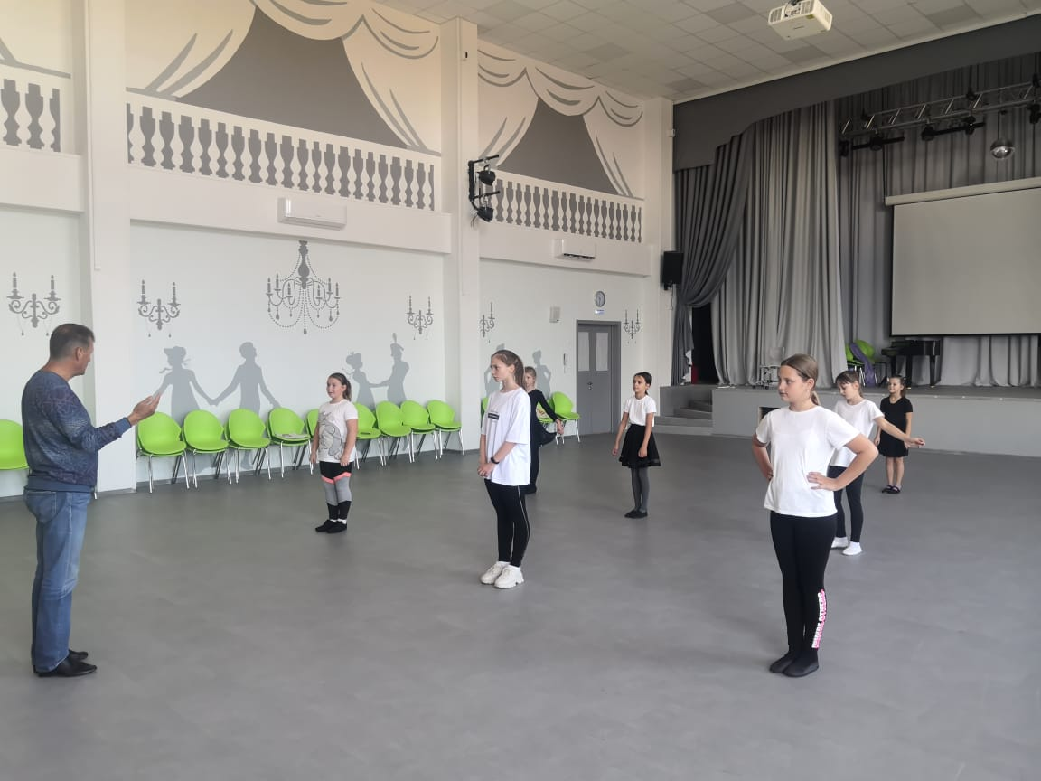
«НАЧАЛО ПУТИ НА БАЛ»

Slide 3
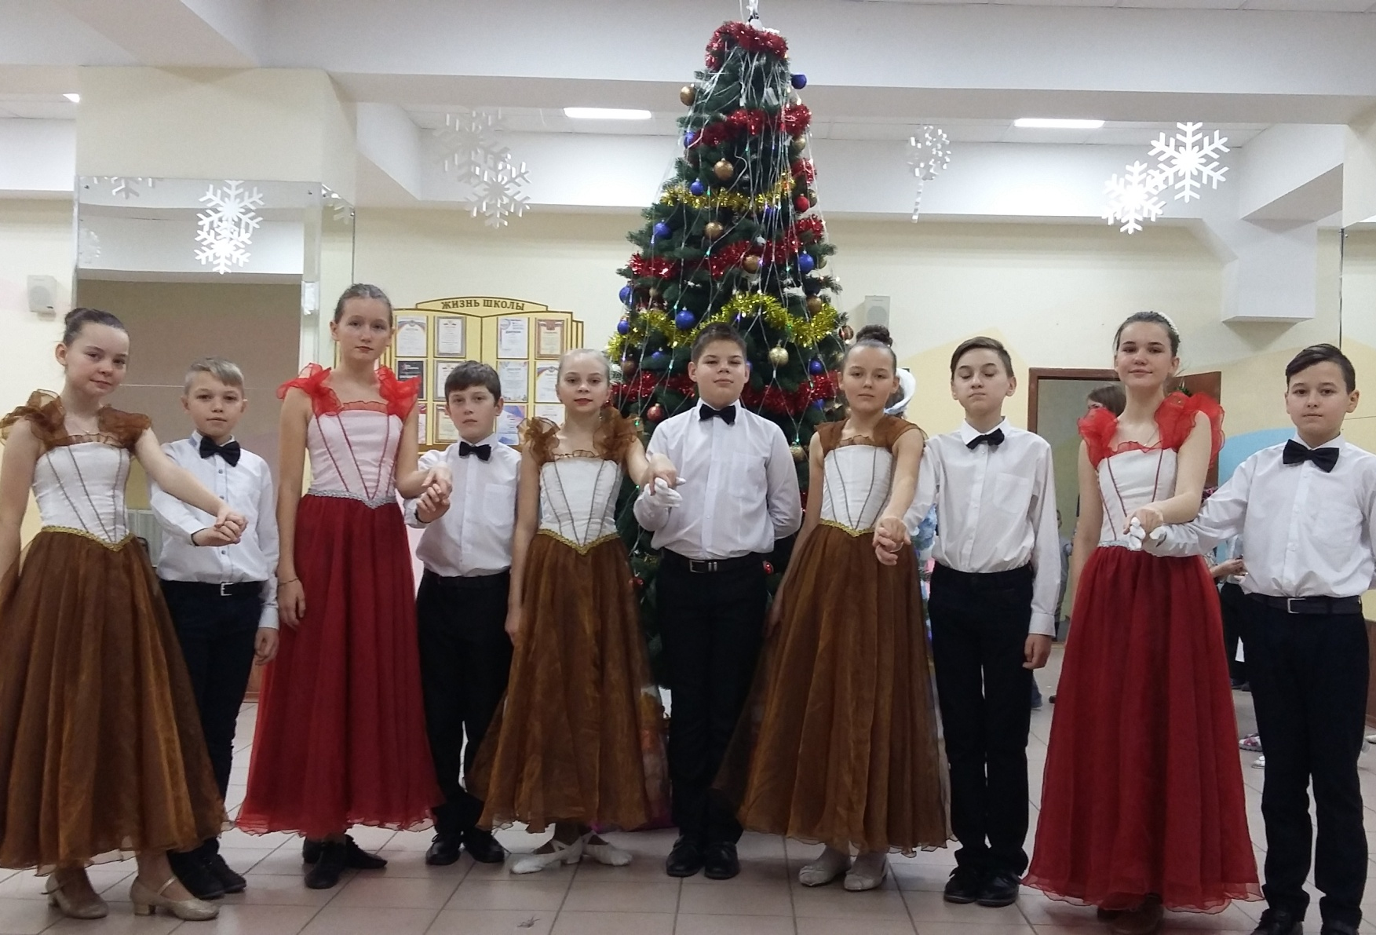
ПЕРВЫЙ «ВЫХОД В СВЕТ»

Slide 4
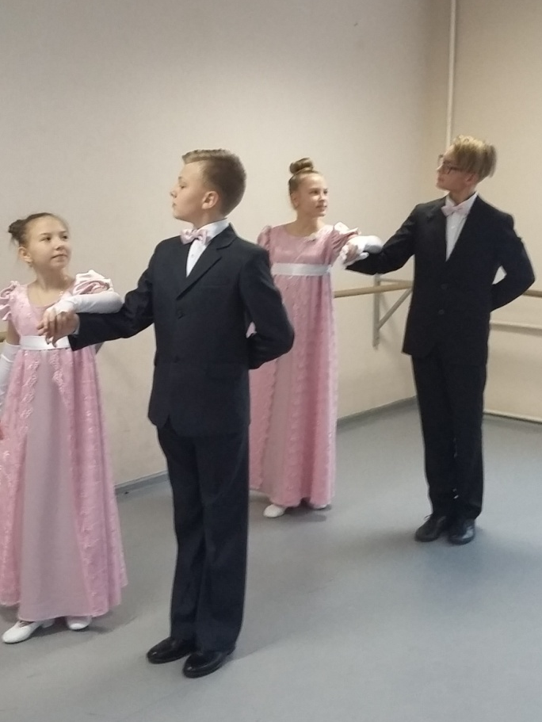
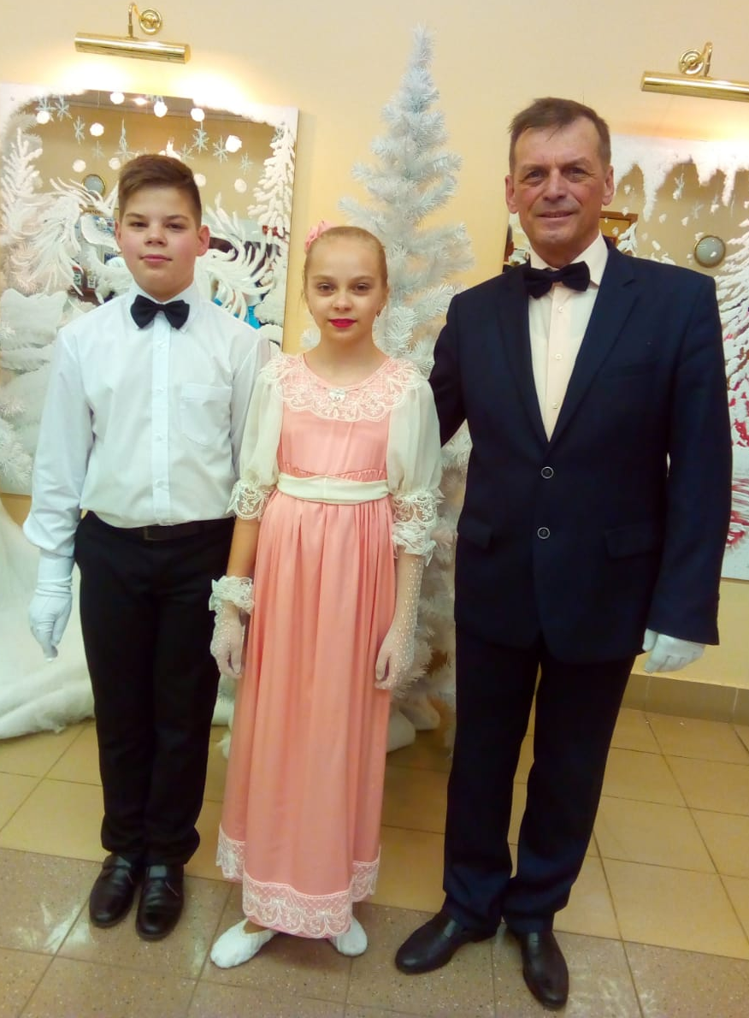
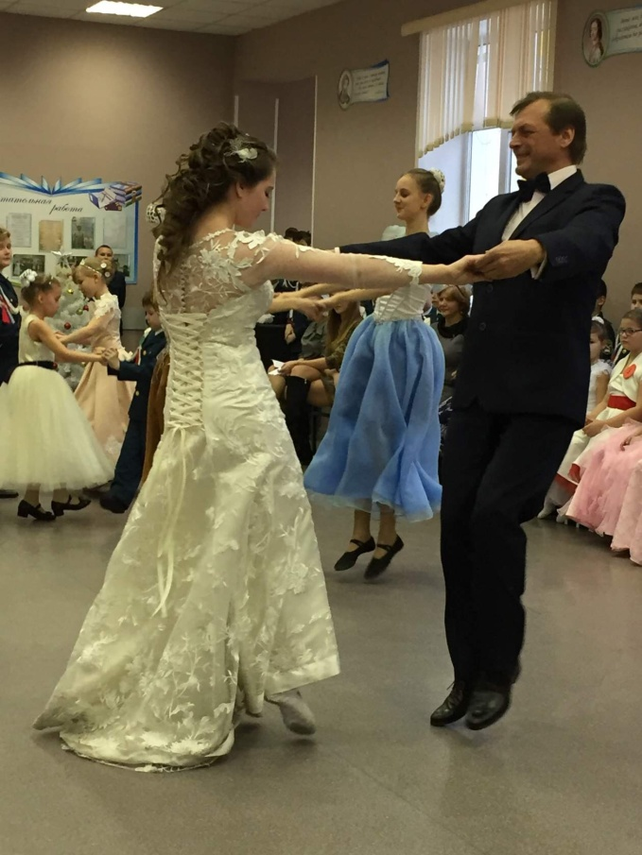
ПЕРВЫЙ БАЛ

Slide 5
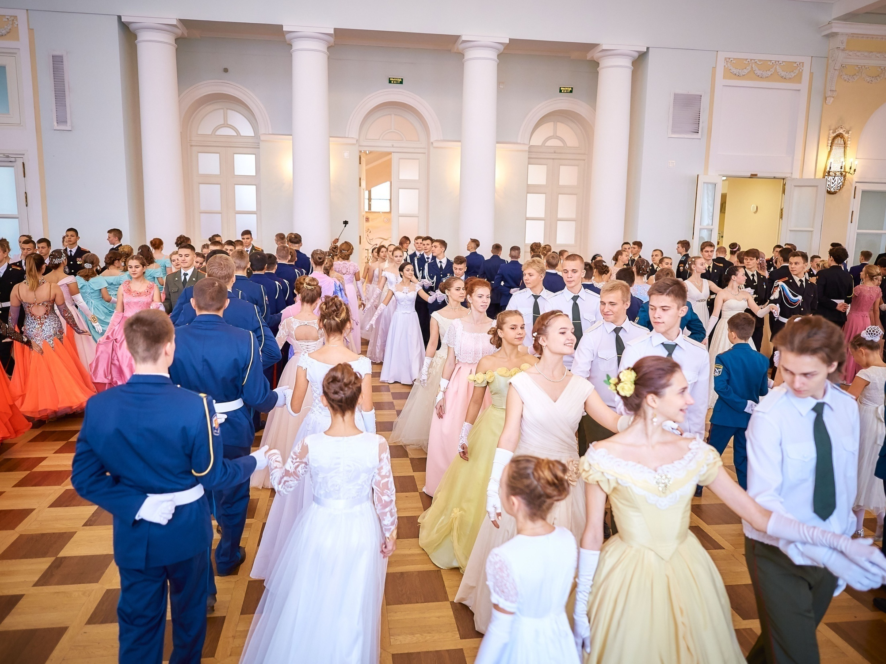
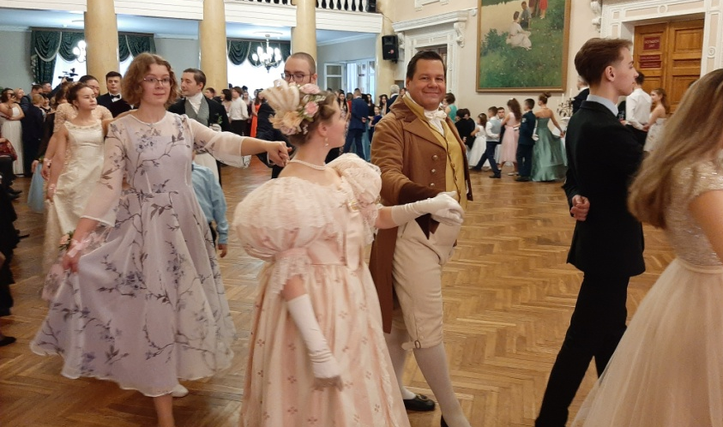
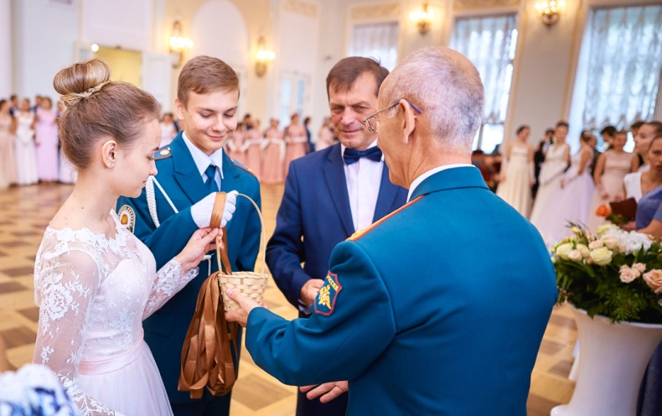


Областной Кадетский бал

Slide 6
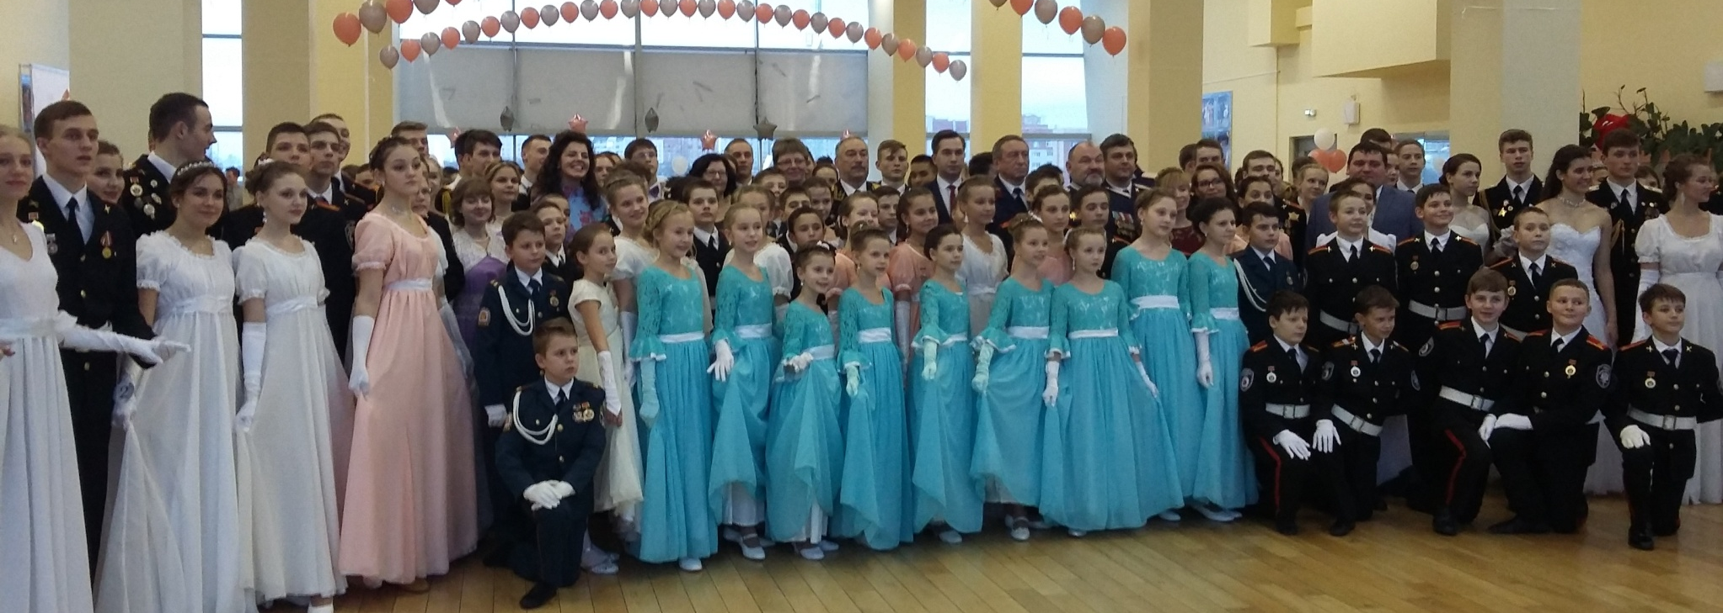


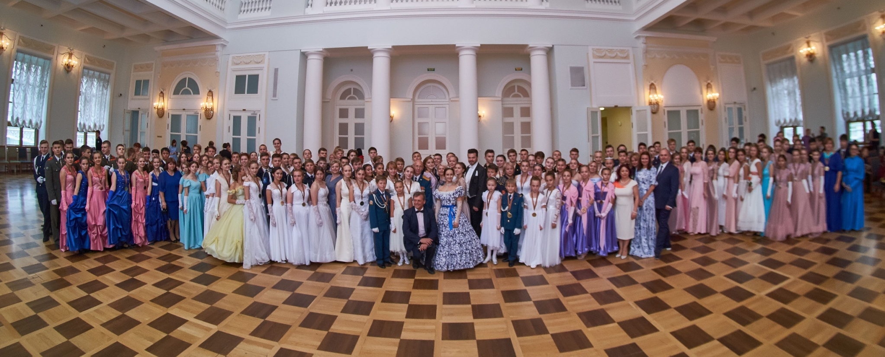
Мы на балах

Slide 7
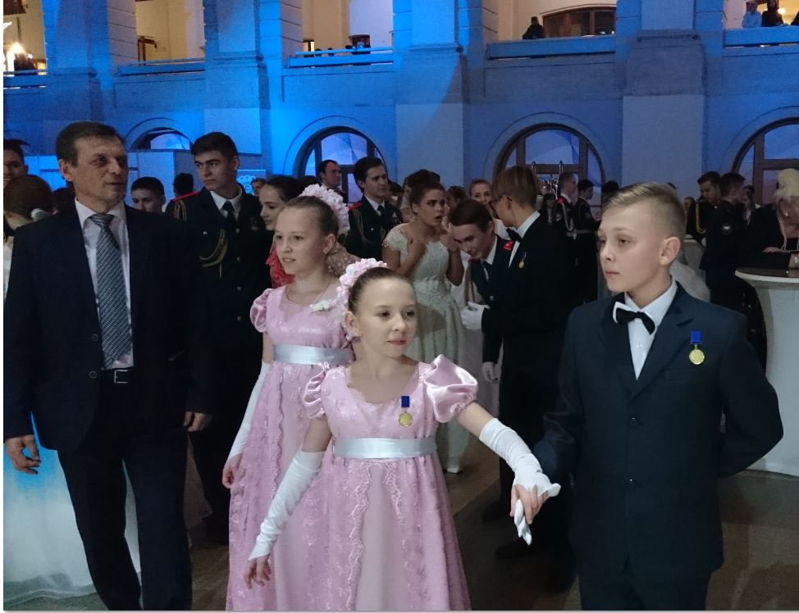

Кремлёвский Кадетский бал

Slide 8
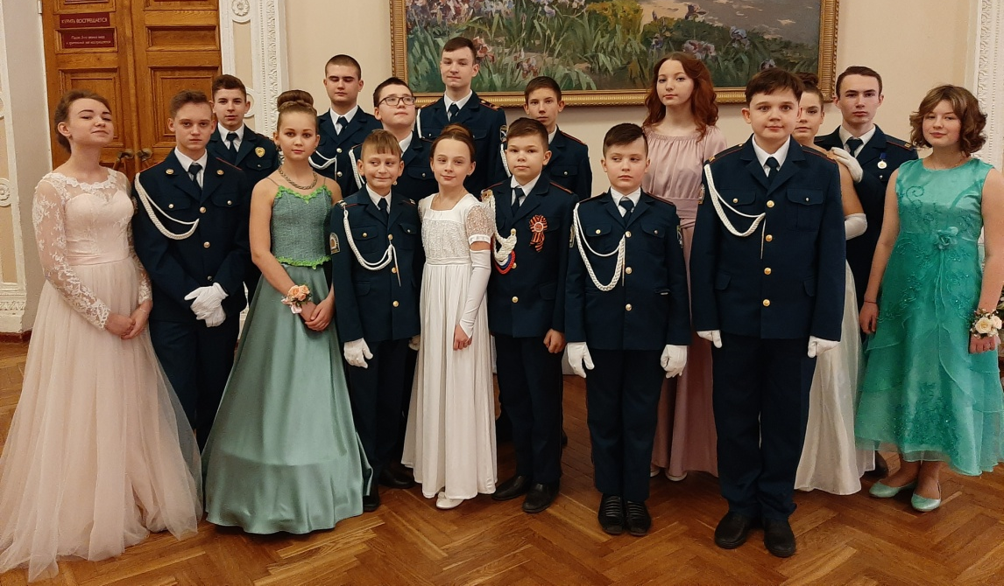

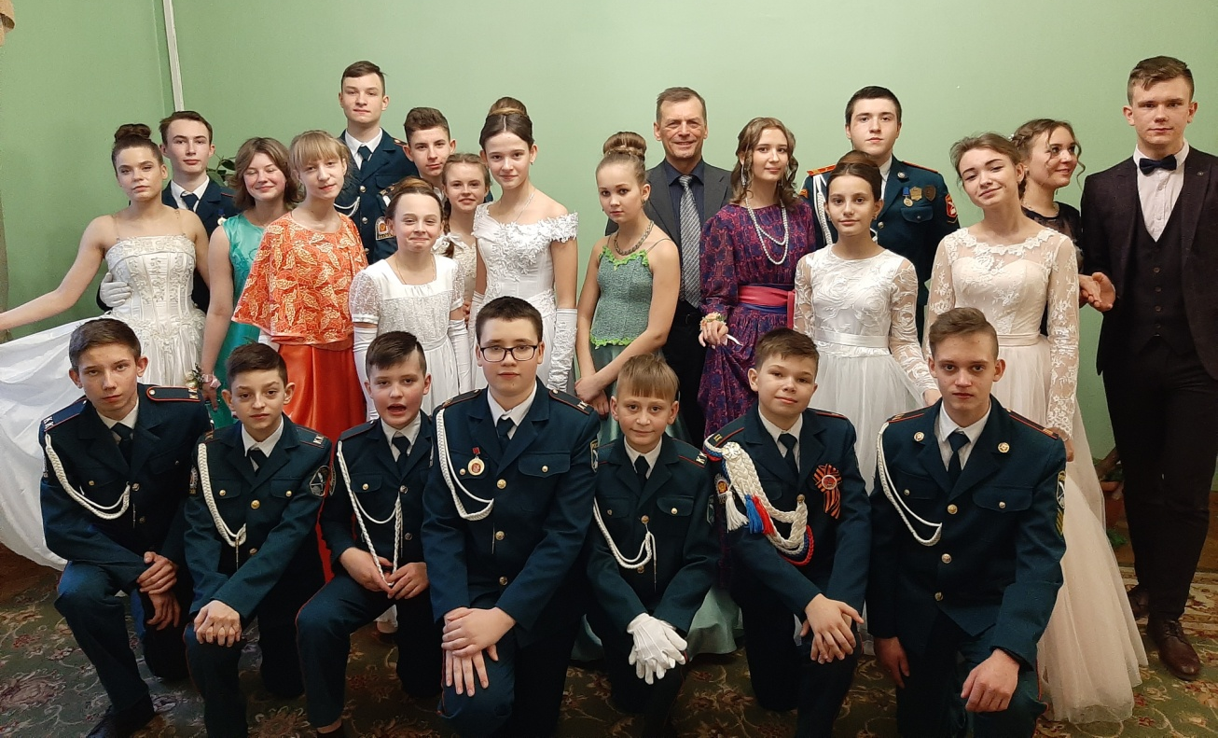

Сретенский бал

Slide 9
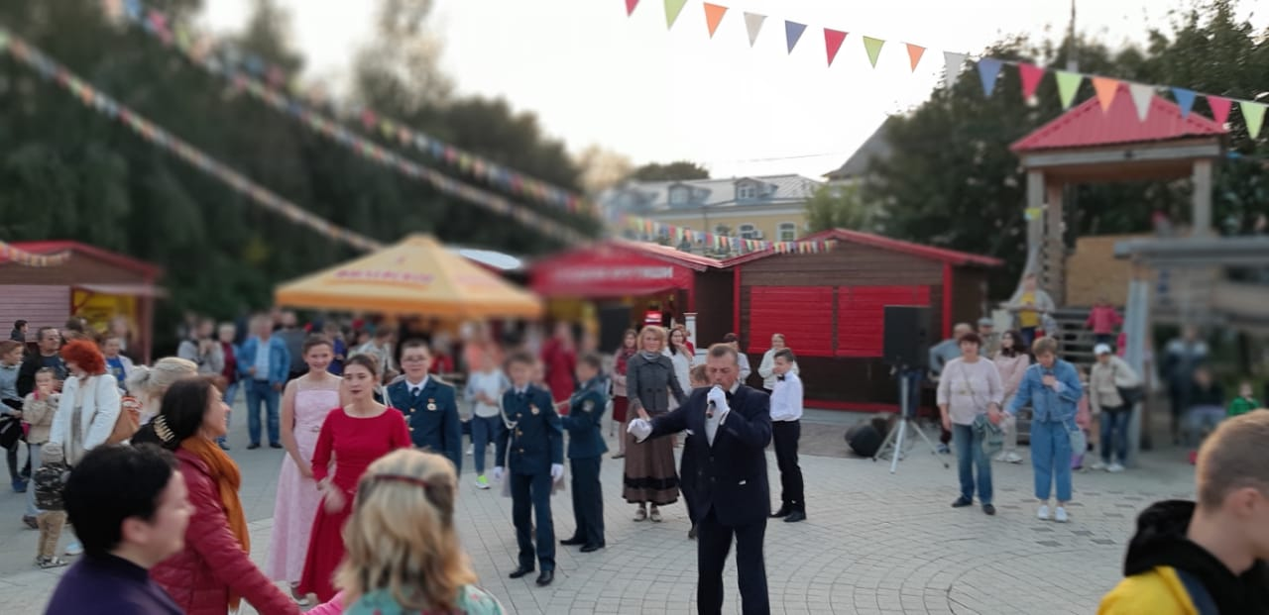

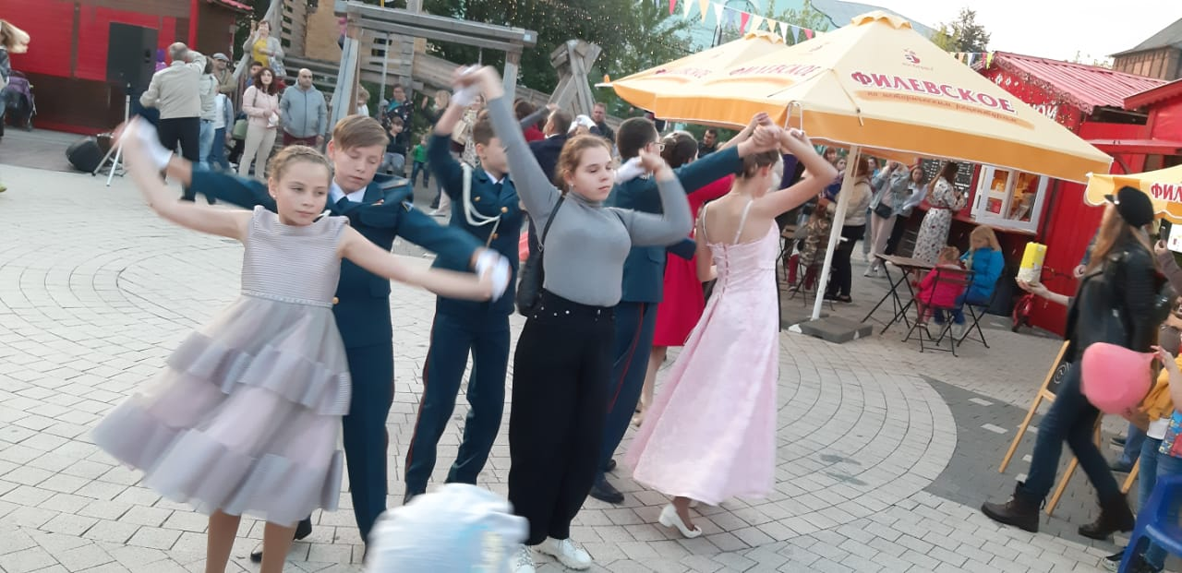

ТАНЦУЮТ ВСЕ!
Мастер-классы на Житной

Slide 10
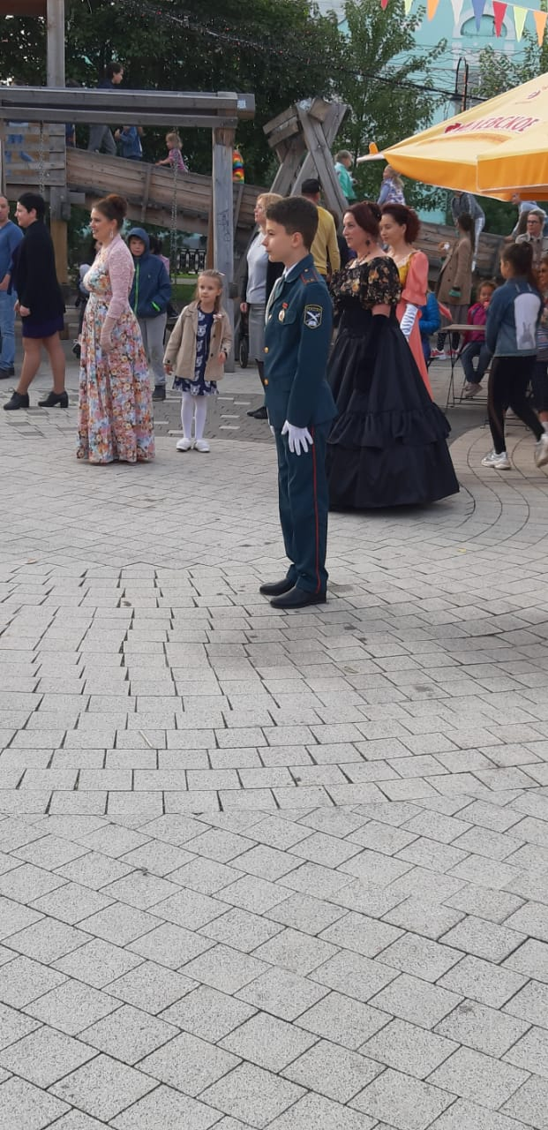
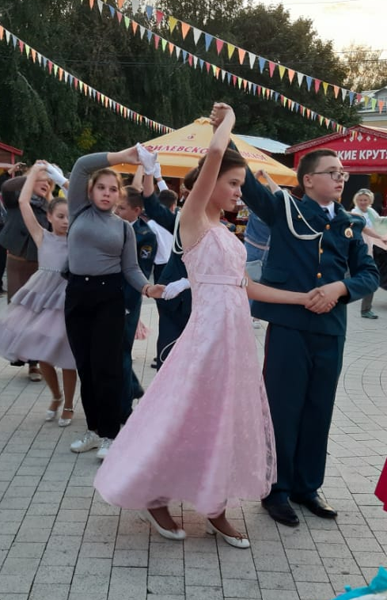
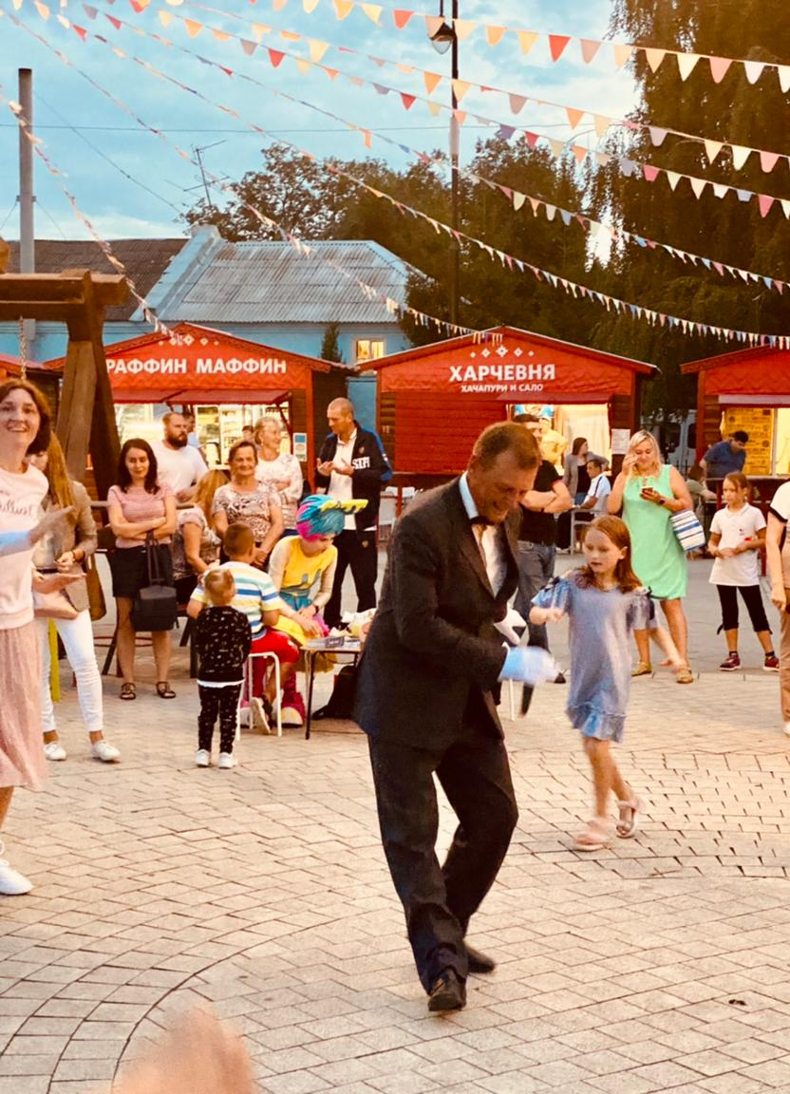
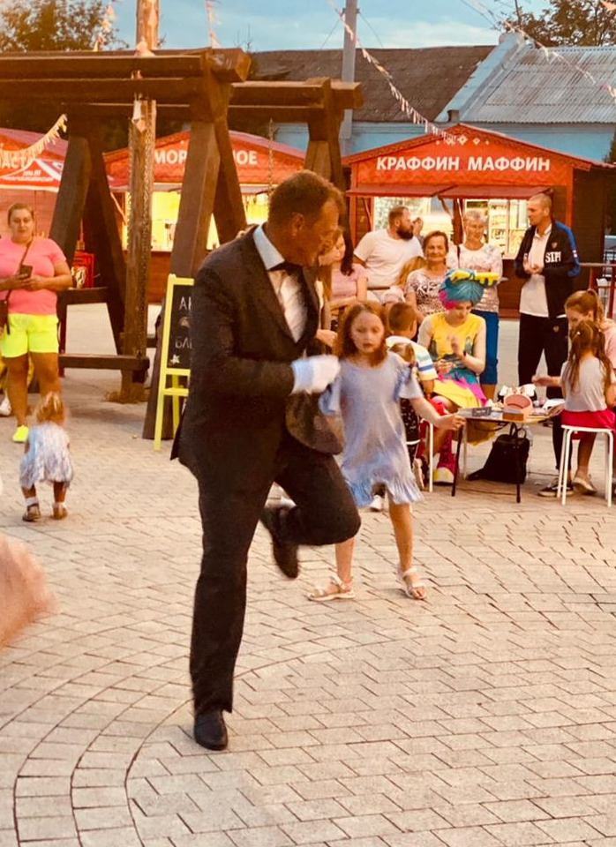
ДЕЛАЙ, КАК Я!

Slide 11
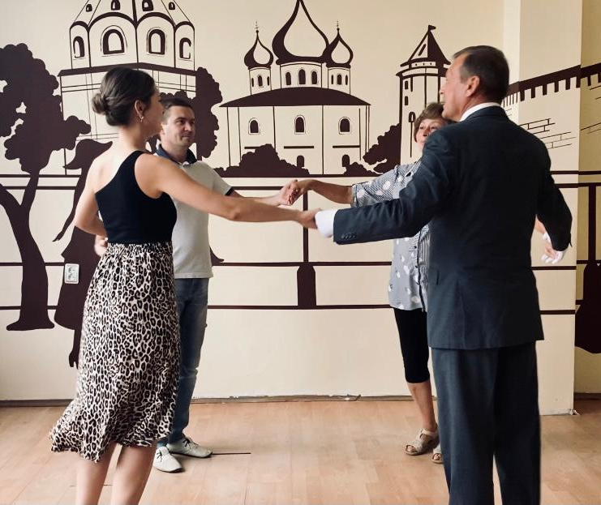
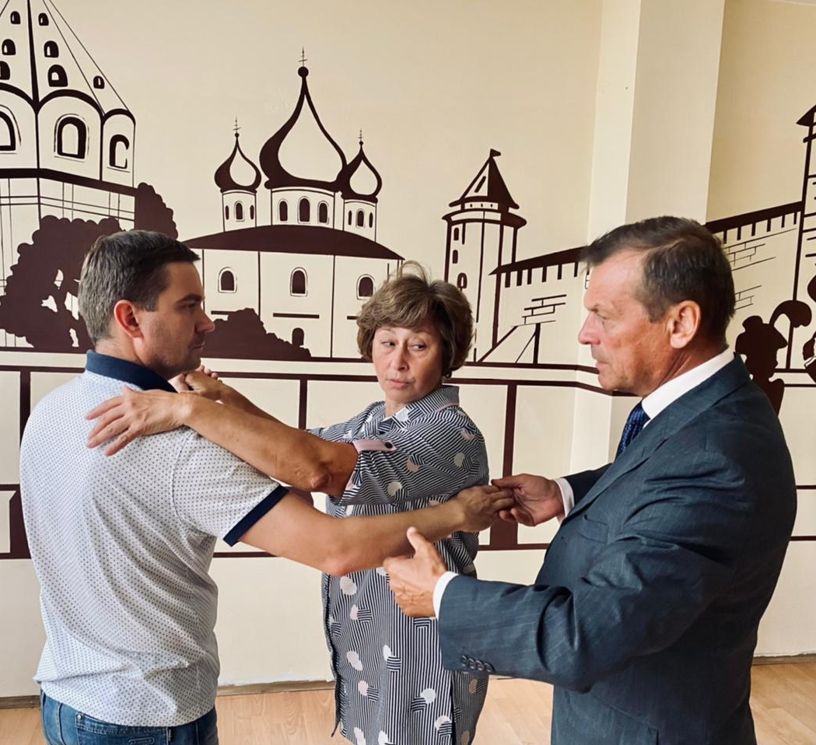
ТАНЦУ ВСЕ ВОЗРАСТЫ ПОКОРНЫ!

Slide 12
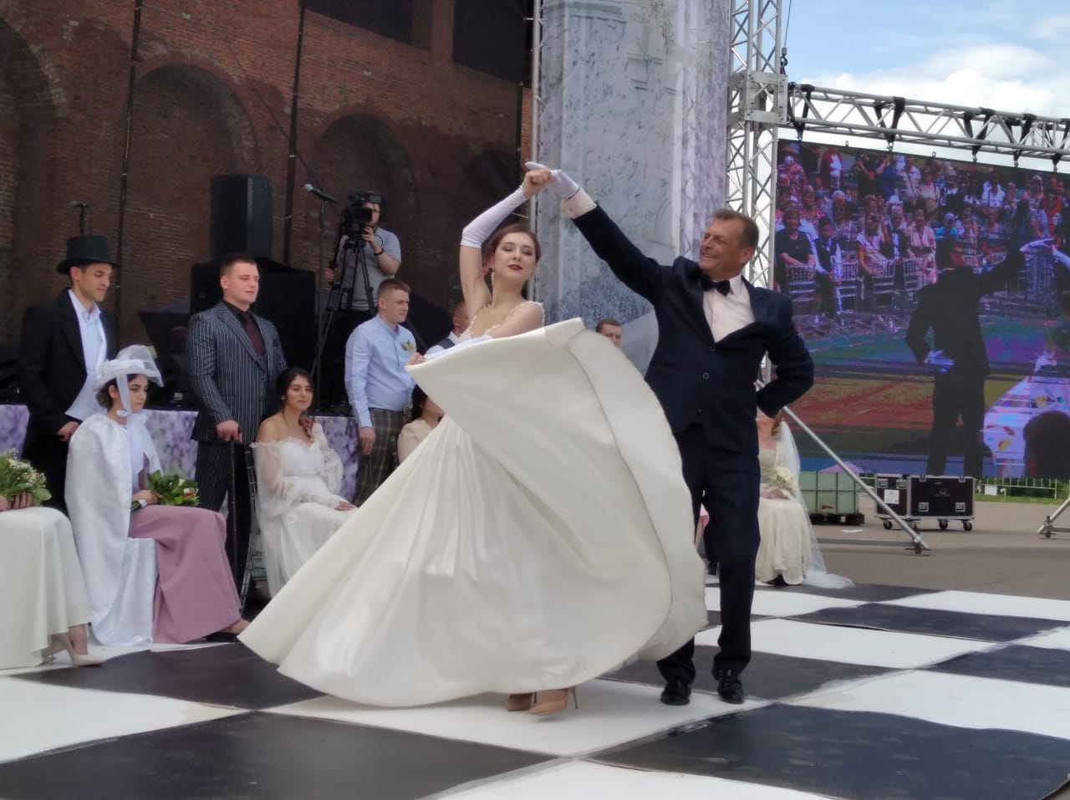
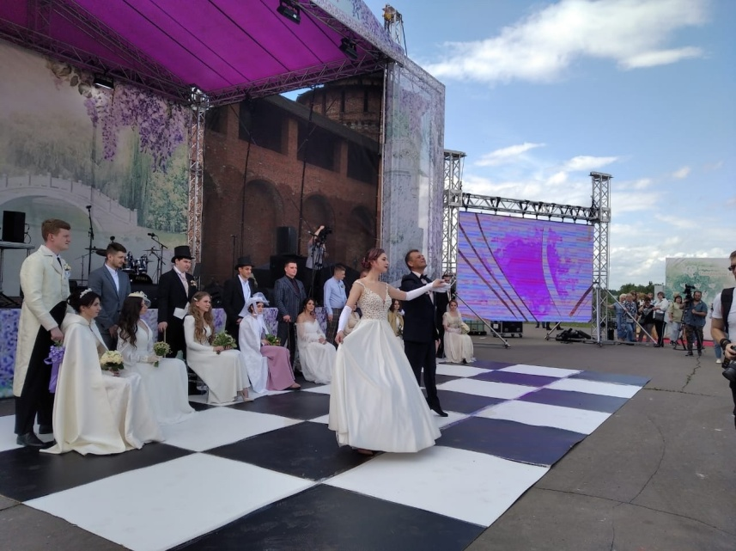


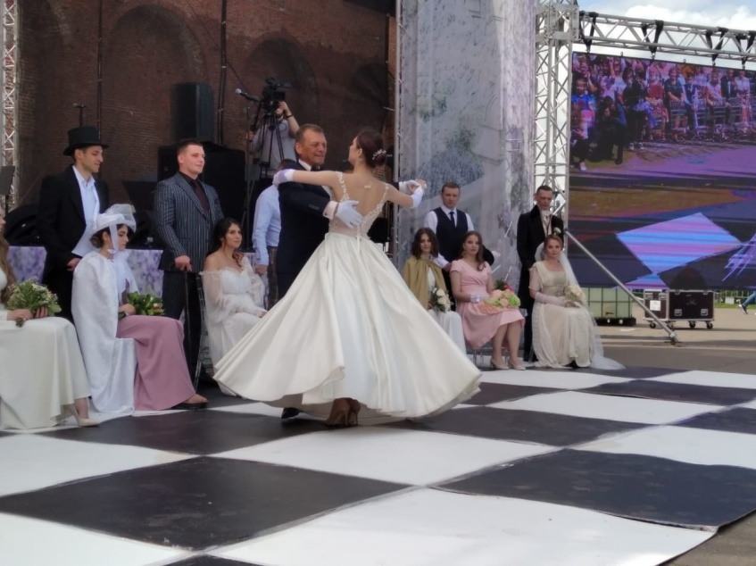
Фестиваль-открытие
свадебного сезона 2021
УЧАСТИЕ В МЕРОПРИЯТИЯХ
Г.О. КОЛОМНА

Slide 13
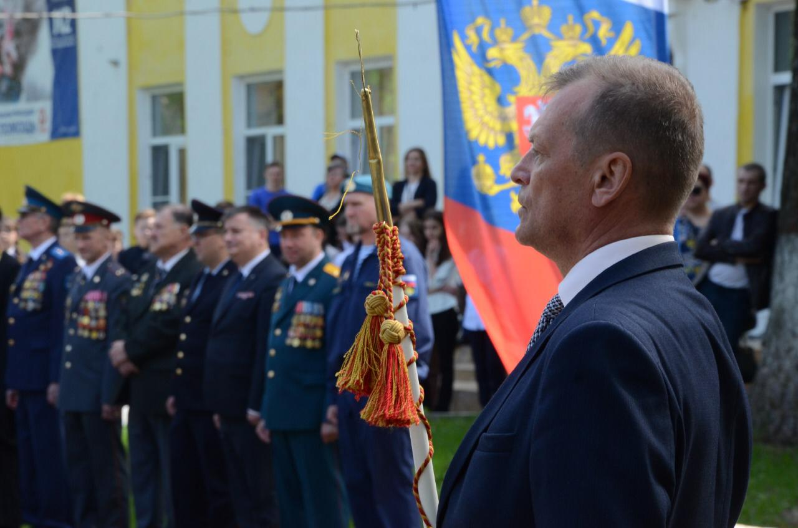
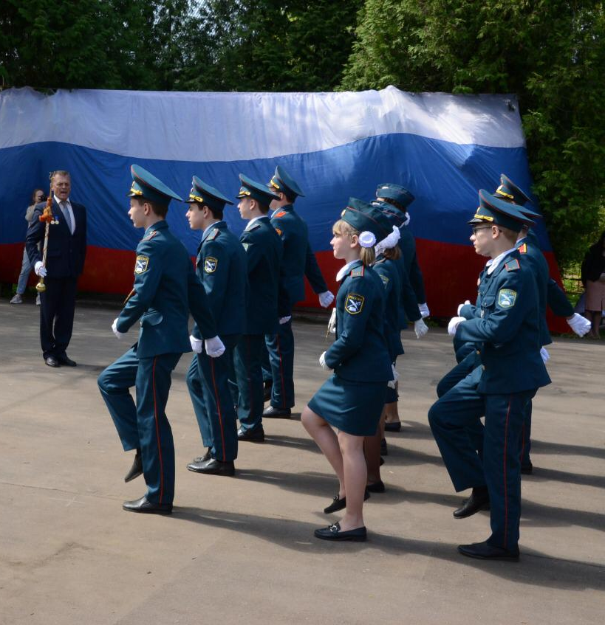
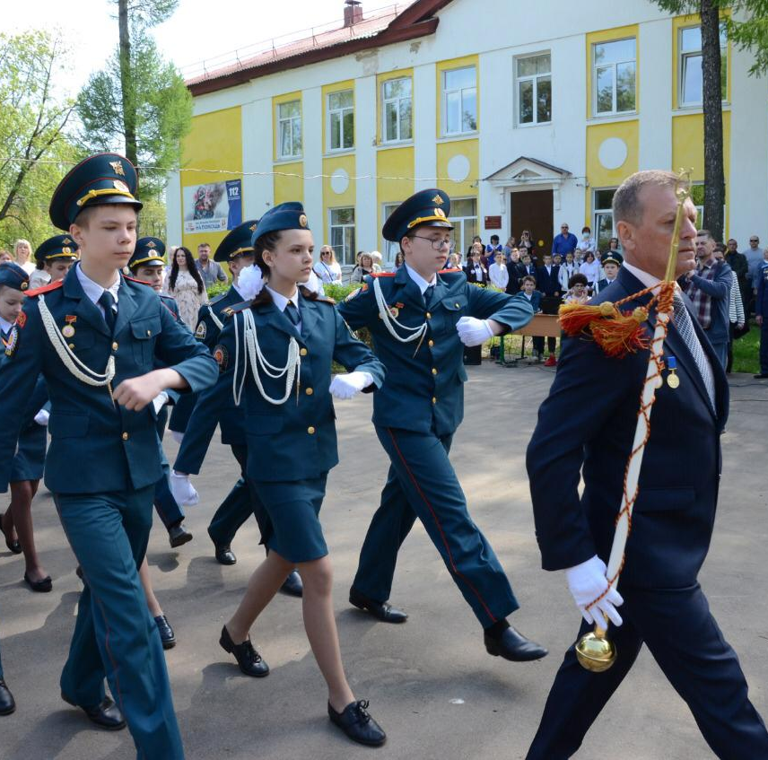
ЗА МНОЙ!
ШАГОМ МАРШ!
НА БАЛ!

Slide 14
СПАСИБО ЗА ВНИМАНИЕ!

